Slide 1
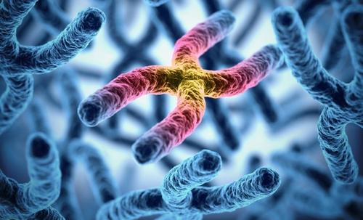
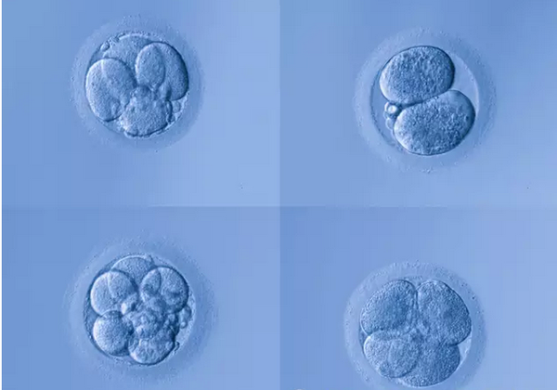
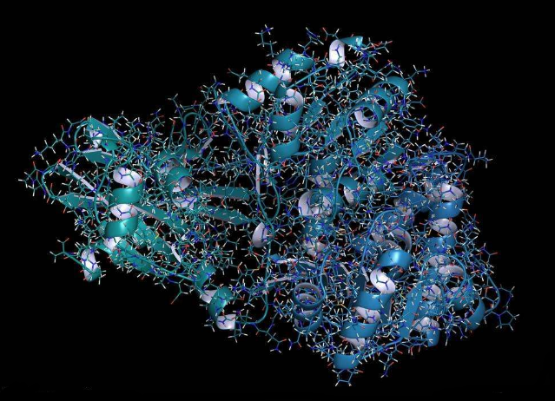
2020年湖南农业大学生物科学技术学院招生宣传
生物技术专业介绍

Slide 2
1. 专业基本概况
2. 专业特色与优势
3. 专业培养目标与过程
内 容 介 绍

Slide 3
1
专业基本概况

Slide 4
1. 什么是生物技术？
生物技术以现代生命科学为基础，结合先进的工程技术手段和其他基础学科的科学原理，按照预先的设计改造生物体或加工生物原料，为人类生产所需农品或达到某种目的。
主要包括：基因工程、细胞工程、发酵工程和酶工程，现代生物技术发展到高通量组学芯片技术、基因与基因组人工设计与合成生物学等系统生物技术。
2020年代
2010年代
基因编辑
2000年代
转基因技术
1990年代
1980年代
功能基因组学
基因克隆技术
1970年代
PCR技术
重组DNA技术
基因工程发展历程

Slide 5
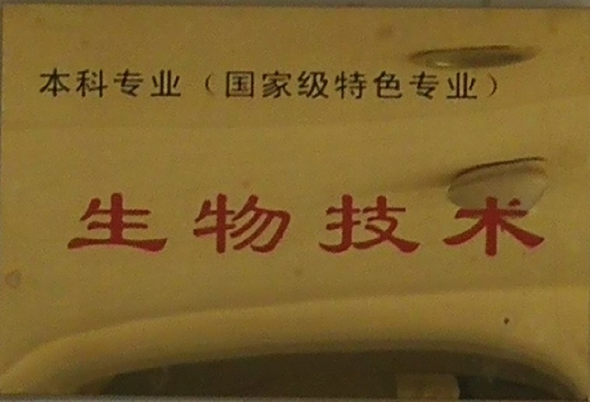
2. 我校生物技术专业概况
批准设置：1993年（南省内设立的首个生物技术本科专业）；
正式招生：1995年；
2001年遴选为湖南省重点专业建设单位；
2005年被确立为“湖南省普通高校重点本科专业”；
2008年被遴选为湖南省特色专业和教育部国家级特色专业；
培养毕业生：2200余人；
目前在校生：260余人。

Slide 6
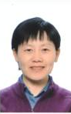
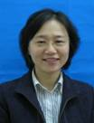
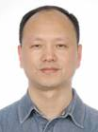
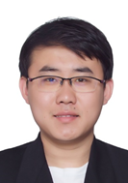
3. 生物技术专业师资力量
现有专任教师16人，其中教授4人，副教授9人，讲师3人；
博士生导师4人，硕士生导师13人；
有享湖南省政府特殊津贴专家2人，湖南省“百人计划”等省部级人才2人，全职专业外教1人；
湖南省高等学校创新团队1个。
易自力，教授，副校长
薛帅，副教授，系主任
任春梅，教授
张学文，教授
刘清波，教授
Yasir Iqbal，副教授
李蒙，副教授

Slide 7
2
专业特色与优势

Slide 8
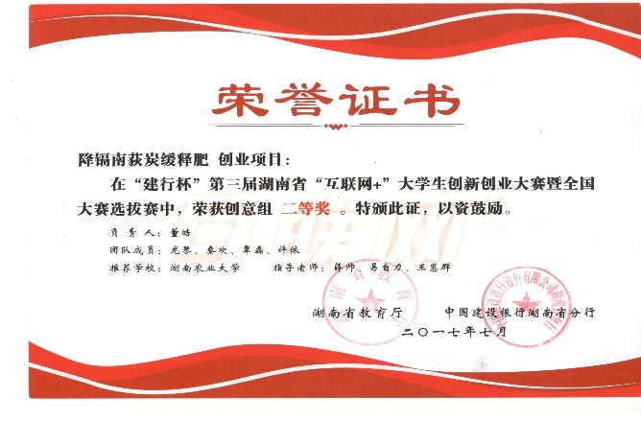
1. 我校生物技术专业优势
专业科研氛围浓厚，对学生的科学素质、创新意识与能力以及探索精神培养能力强；
有全职外教授课，学生英语交流能力强；
具有多个省部级科研平台与教学实习基地，可实现学生研究创新能力与工程应用能力全方位培养；
作为生命科学的基础，本专业学生就业及深造可跨理、工、农、医等领域。
专业依托湖南省本科院校“双一流”建设学科生物学，其植物科学领域的ESI学科排名进入全球前1%
芒属植物生态应用技术
南荻花序
芦苇花序
生技学生科创项目所获奖励
南荻
生物技术系科研平台
芦苇叶片

Slide 9
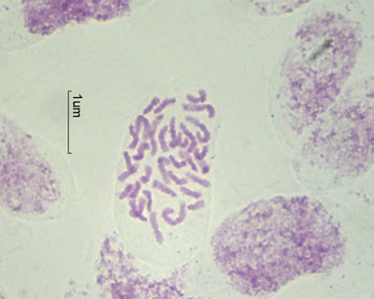
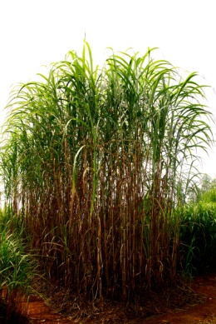
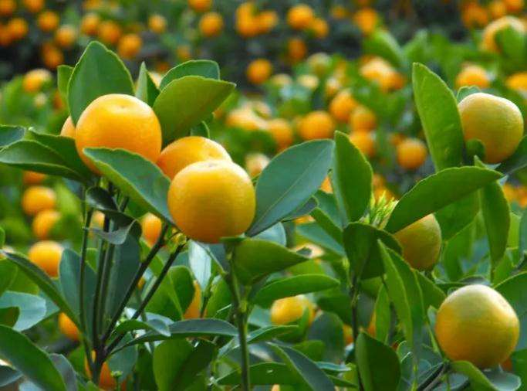
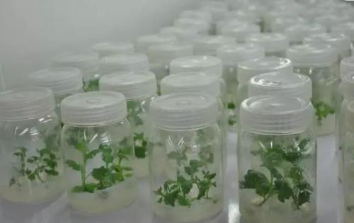
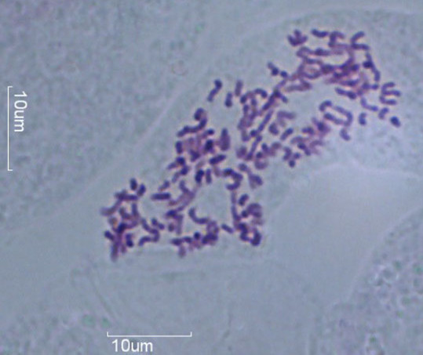
2. 我校生物技术专业的特色
生物技术专业特色是结合农大优势与传统学科的融合，以农业生物产业和植物资源综合利用的技术运用为主，兼顾生物技术制药、环境生物技术、食品及其他轻工业生物技术等方向开展人才培养。特色方向有：
生物技术在能源开发中的应用；
基因工程在经济作物育种中（棉花、油菜、金桔等）的应用；
生物技术在生物制药中的应用。
专业结合学科传统、特色及优势，培养德、智、体、美全面发展本科层次的复合应用型生物技术人才
南荻花序
芦苇花序
基于生物技术的能源转化
南荻
南荻叶片
芦苇叶片
芦苇
多倍体芒草新品种培育
金桔茎尖微繁脱毒技术

Slide 10
3
专业培养目标与过程

Slide 11
1. 生物技术专业人才培养目标
培养目标
必备能力
培养掌握现代生物学和生物技术的基本理论、基本知识和基本技能，获得应用基础研究和科技开发研究的初步训练，具有良好的科学素质、较强的创新意识的生物技术创新人才。
培养具有良好生物学理论基础，掌握现代生物技术知识和专业技能，能在生物科学与技术相关的领域从事技术开发、人才培养及管理等方面工作的复合应用型人才。
掌握生物学方面的基本理论、基本知识和基本实验技能，以及生物技术及其产品开发的基本原理和基本方法；
了解相近专业的一般原理和知识；
熟悉国家生物技术产业政策、知识产权及生物工程安全条例等有关政策和法规；
了解生物技术的理论前沿、应用前景和最新发展动态，以及生物技术产业发展状况；
具有一定的实验设计，创造实验条件，归纳、整理、分析实验结果，撰写论文，参与学术交流的能力。

Slide 12
2. 生物技术专业人才培养方案
学制：基本学制四年，弹性学制范围为3-6年；
授予学位：理学学士；
毕业额定学分167学分，其中必修课学分105学分，专业选修课31.5学分，公共选修课47学分。
主要课程 | 主要实践性教学环节 | 主要专业实验
植物学、植物生理学、微生物学、细胞生物学、遗传学、生物化学、分子生物学、基因工程、细胞工程、发酵工程、酶及蛋白质工程等 | 植物学教学实习、分子生物学综合实验、遗传学综合实验、细胞生物学综合实验、酶及发酵工程综合实验、细胞工程综合实验、基因工程综合实验、生物技术专业实习、自主创新与科研训练、毕业实习等 | 植物学实验技术、微生物学实验技术、植物生理学实验技术、生化及分子生物学实验技术、遗传学实验技术、细胞生物学实验技术、基因工程实验技术、细胞工程实验技术、酶与发酵工程实验技术等。

Slide 13
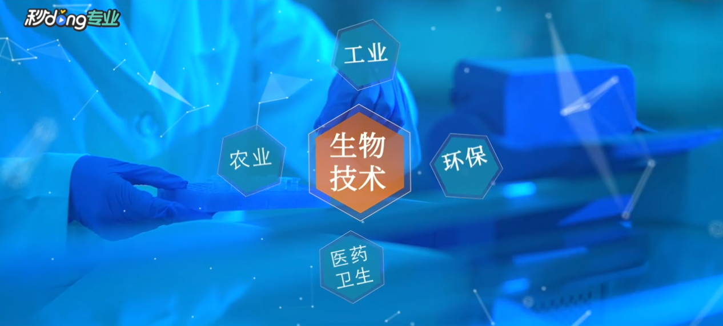
3. 生物技术专业就业方向
到去国内外在相关研究领域进一步深造（约40%）；
到科研机构和高等院校从事协助科学研究、辅助教学等工作；
在工业、医药、食品、农、林、牧、渔、环保、园林等行业的企业、事业和行政管理部门，从事与生物技术有关的技术推广、生产管理和行政管理等工作；
到初高中任生物老师；
到政府部分、事业单位等从事公务员工作。
应 用 研 究
生产管理
技术研发
行政管理

Slide 14
欢迎报考生物技术专业！
“湖南省普通高校重点本科专业”“湖南省特色专业和教育部国家级特色专业”
谢谢!

